Slide 1

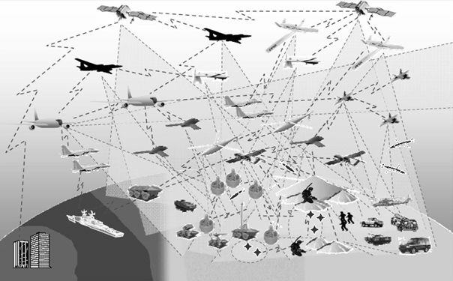
南京航空航天大学
Nanjing University
of Aeronautics and Astronautics
飞行器信息融合理论及应用
教师：刘海颖
电话：13951716495
Email: liuhaiying@nuaa.edu.cn

Slide 2
第12章 态势评估和威胁估计
12.1 前言
12.2 决策级融合中的态势评估
12.3 态势评估的实现
12.4 一个简单应用实例
12.5 常用的态势评估方法

Slide 3
12.1 前言
信息融合是一个在多级别上对多传感器数据进行综合处理的过程，每个处理级别都反映了对原始数据不同级别的抽象，其结果表现为在较低级别对目标状态和属性的估计和较高层次上对态势的评估和对威胁的估计。
态势评估和威胁估计是信息融合中的高层次部分。在最为常用的数据融合处理模型JDL中，态势评估被定义为信息融合的第二级，威胁估计为信息融合的第三级。

Slide 4
12.1 前言
数据
预处理
一级处理
目标评估
二级处理
态势估计
三级处理
威胁估计
数据源
人机接口
数据库管理系统
支持
数据库
融合
数据库
四级处理
过程评估
JDL模型结构图

Slide 5
12.1 前言
态势评估和威胁估计都属于决策级融合，与一级融合中的数据级融合和特征级融合的根本区别在于它们需要采用符号推理方法。
该节主要介绍态势评估的概念、功能、处理过程以及实现技术。

Slide 6
12.1 前言
信息融合是一个逐层抽象理解的过程，首先由底层传感器接受目标及环境信息，完成底层融合，产生较抽象的信息并逐级传往高层，最终到达用户处理层。
数据抽象大致可以分为三个层次，相应地信息融合也大致可以分为三级，即数据级融合、特征级融合和决策级融合。
数据级融合是最底层的融合，是直接在采集到的原始数据层上进行的融合。
特征级融合属于中间层次，它的对象是较为抽象的特征信息，如:类别、特性、图元(边缘或纹理)或底层物出的状态向量

Slide 7
12.1 前言
决策级融合是高层的融合概念，是以经验、规则来决定其行为过程。其主要任务是构造合适的专家系统和知识库，并制定适合决策的融合规则，为指挥控制决策提供依据和决策支持，用来分析现场态势、支持和辅助决策制定、评估决策以及系统效能等。
决策级融合必须从具体决策问题需求出发，充分利用数据级融合和特征级融合所获取的各种信息及所处的状态，采用适当的融合技术来实现上述决策融合，特别是态势分析和威胁评估等。
决策级融合是三级融合的最终结果，是直接针对具体决策目标，而融合结果直接影响决策水平。

Slide 8
12.2 决策级融合中的态势评估
一般而言，决策级信息融合包括态势评估、威胁估计和决策制定三个过程。
其中态势评估既是决策级融合的第一步，又是决策制定的关键要素，决策者绝大多数时候都是基于态势评估作出决策。
图12-2-1 决策级融合过程

Slide 9
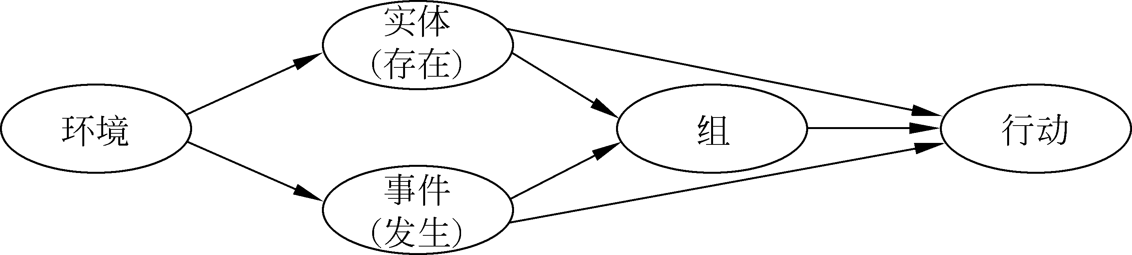
12.2 决策级融合中的态势评估
12.2.1 态势的概念
态势评估的英文缩写为SA——Situation Assessment。
Lambert对态势的抽象定义是:态势从本质上是相关时间-空间事实的集合，这些事实由目标间的相互关系组成。
图12-2-2 态势元素
态势的基本元素包括环境、实体、事件、组和行动。

Slide 10
12.2 决策级融合中的态势评估
12.2.1 态势的概念
态势可以理解为在一定时间和空间构成的环境中存在某些实体（事物），当它们的性质或状态发生变化时会产生一些事件。特定环境中存在的实体之间按照某种关系可能组合在一起形成组（单个实体及其事件可以认为自己构成一组），这些组可能产生某种行动。
态势的两个最活跃的元素是实休和事件。

Slide 11
12.2 决策级融合中的态势评估
12.2.1 态势的概念
实际应用中，为了完成态势评估，必须首先确定态势元素。不同的应用环境，其态势元素的具体内涵可以各不相同，但是其基本构成成分不会改变。
例如在空战应用中，空中背景就是整个系统运作环境，作为实体的参战飞机在指挥命令的引导下，其运动状态发生改变，这就意味着事件的发生。
在多机空战的情况下，通常以二到四架飞机为一组，而各组之间，以及组内各成员之间存在某种关系。比如组内可以分为长机和僚机，各组可以三角形或梯形排列进行协同等。所有的参战飞机在指挥员的命令下，共同执行各阶段的任务以达到某种目的，这样整个行动就完成了。

Slide 12
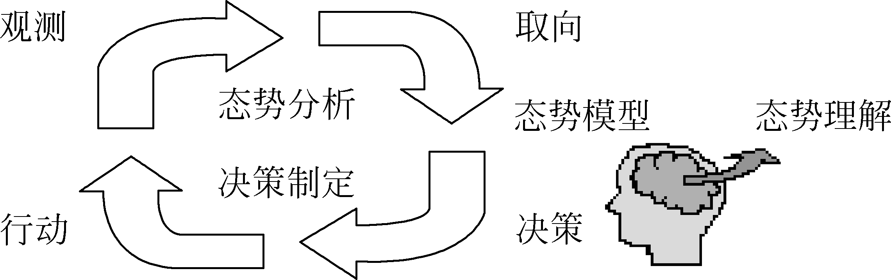
12.2 决策级融合中的态势评估
12.2.1 态势的概念
目前，关于态势评估尚无一致公认的定义。Endsley把态势评估描述为与环境（过程、状态以及相互关系)所有方面有关用户的智能处理，是决策者内在的理解过程。
概括定义:态势评估就是在一定的时间和空间，对环境中元素含义的理解，以及对它们未来状态的改变进行预测。
图12-2-3 态势分析和决策制定

Slide 13
12.2 决策级融合中的态势评估
12.2.2 现代战争中的态势评估
现代战争是信息化的战争，敌我双方都会不择手段地破坏对方的C³I系统正常工作，以达到控制战场的目的。
态势评估不仅可以识别观测到的敌方事件和行为的可能态势，而且还能对抗敌方包括伪装、隐蔽和欺骗在内的破坏手段，帮助指挥员作出正确判断。
在这里需要指出的是，态势评估和威胁估计同属决策级信息融合，日前尚没有一致公认的定义，在某些领域中会出现概念上的交又和重叠。因此，在后面讲解中，也会常把态势评估和威胁估计问题同时提出。

Slide 14
12.2 决策级融合中的态势评估
12.2.2 现代战争中的态势评估
1.态势评估的具体要求
态势评估是对战场上战斗力量分配情况的评价过程，指将获得的敌我双方兵力部署、战场环境、地理、气象条件、活动及意图，指挥员特点，甚至包括政治、经济因素在内的与战争有关的全部信息进行综合分析、评估，并最终形成包括
红色视图——我方态势，
蓝色视图——敌方态势，
白色视图——天气、地理及第三方等战场态势在内的综合态势图。

Slide 15
12.2 决策级融合中的态势评估
12.2.2 现代战争中的态势评估
2、态势评估过程中需要考虑的具体因素
态势评估处理的是正在发生的，或是以前发生而现在正在继续进行的事件或活动，其重点是关心区域内目标的行为方式。
因此，态势评估涉及诸多因素，如图12-2-4所示。

Slide 16
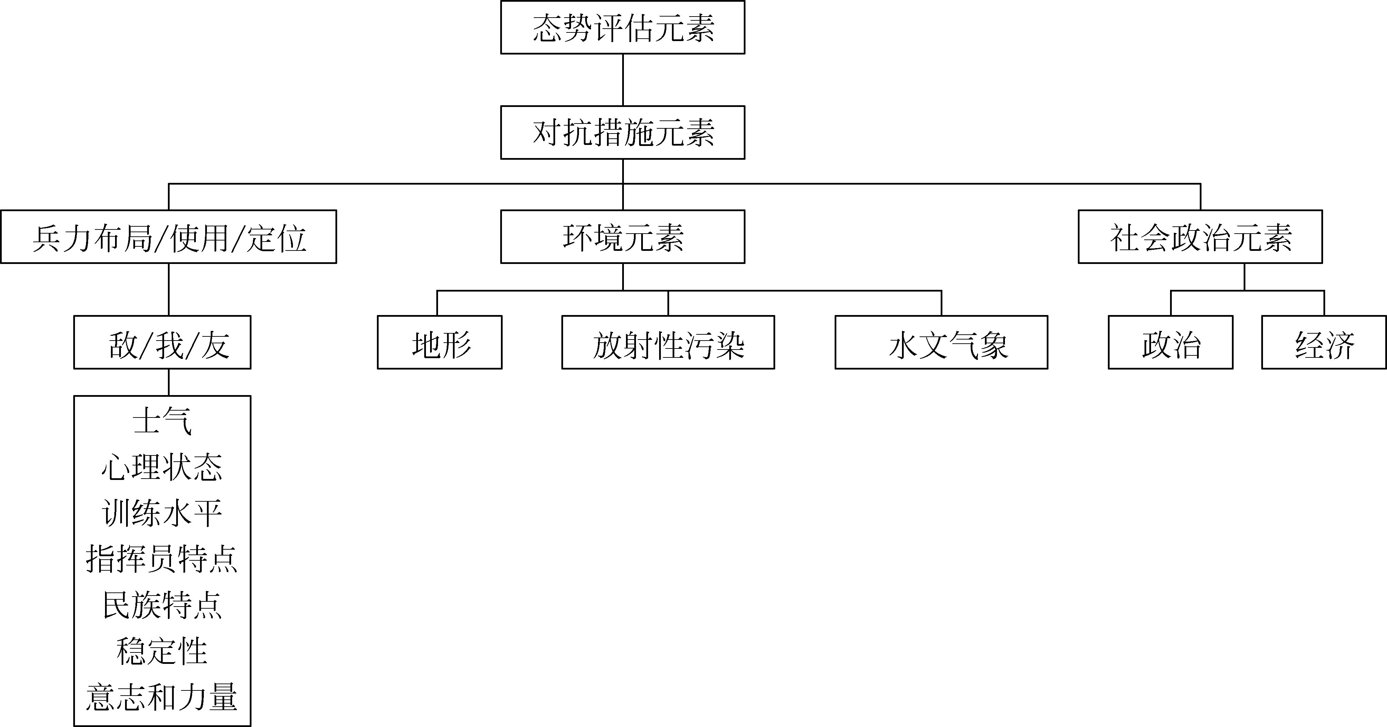
12.2 决策级融合中的态势评估
12.2.2 现代战争中的态势评估
2、态势评估过程中需要考虑的具体因素

Slide 17
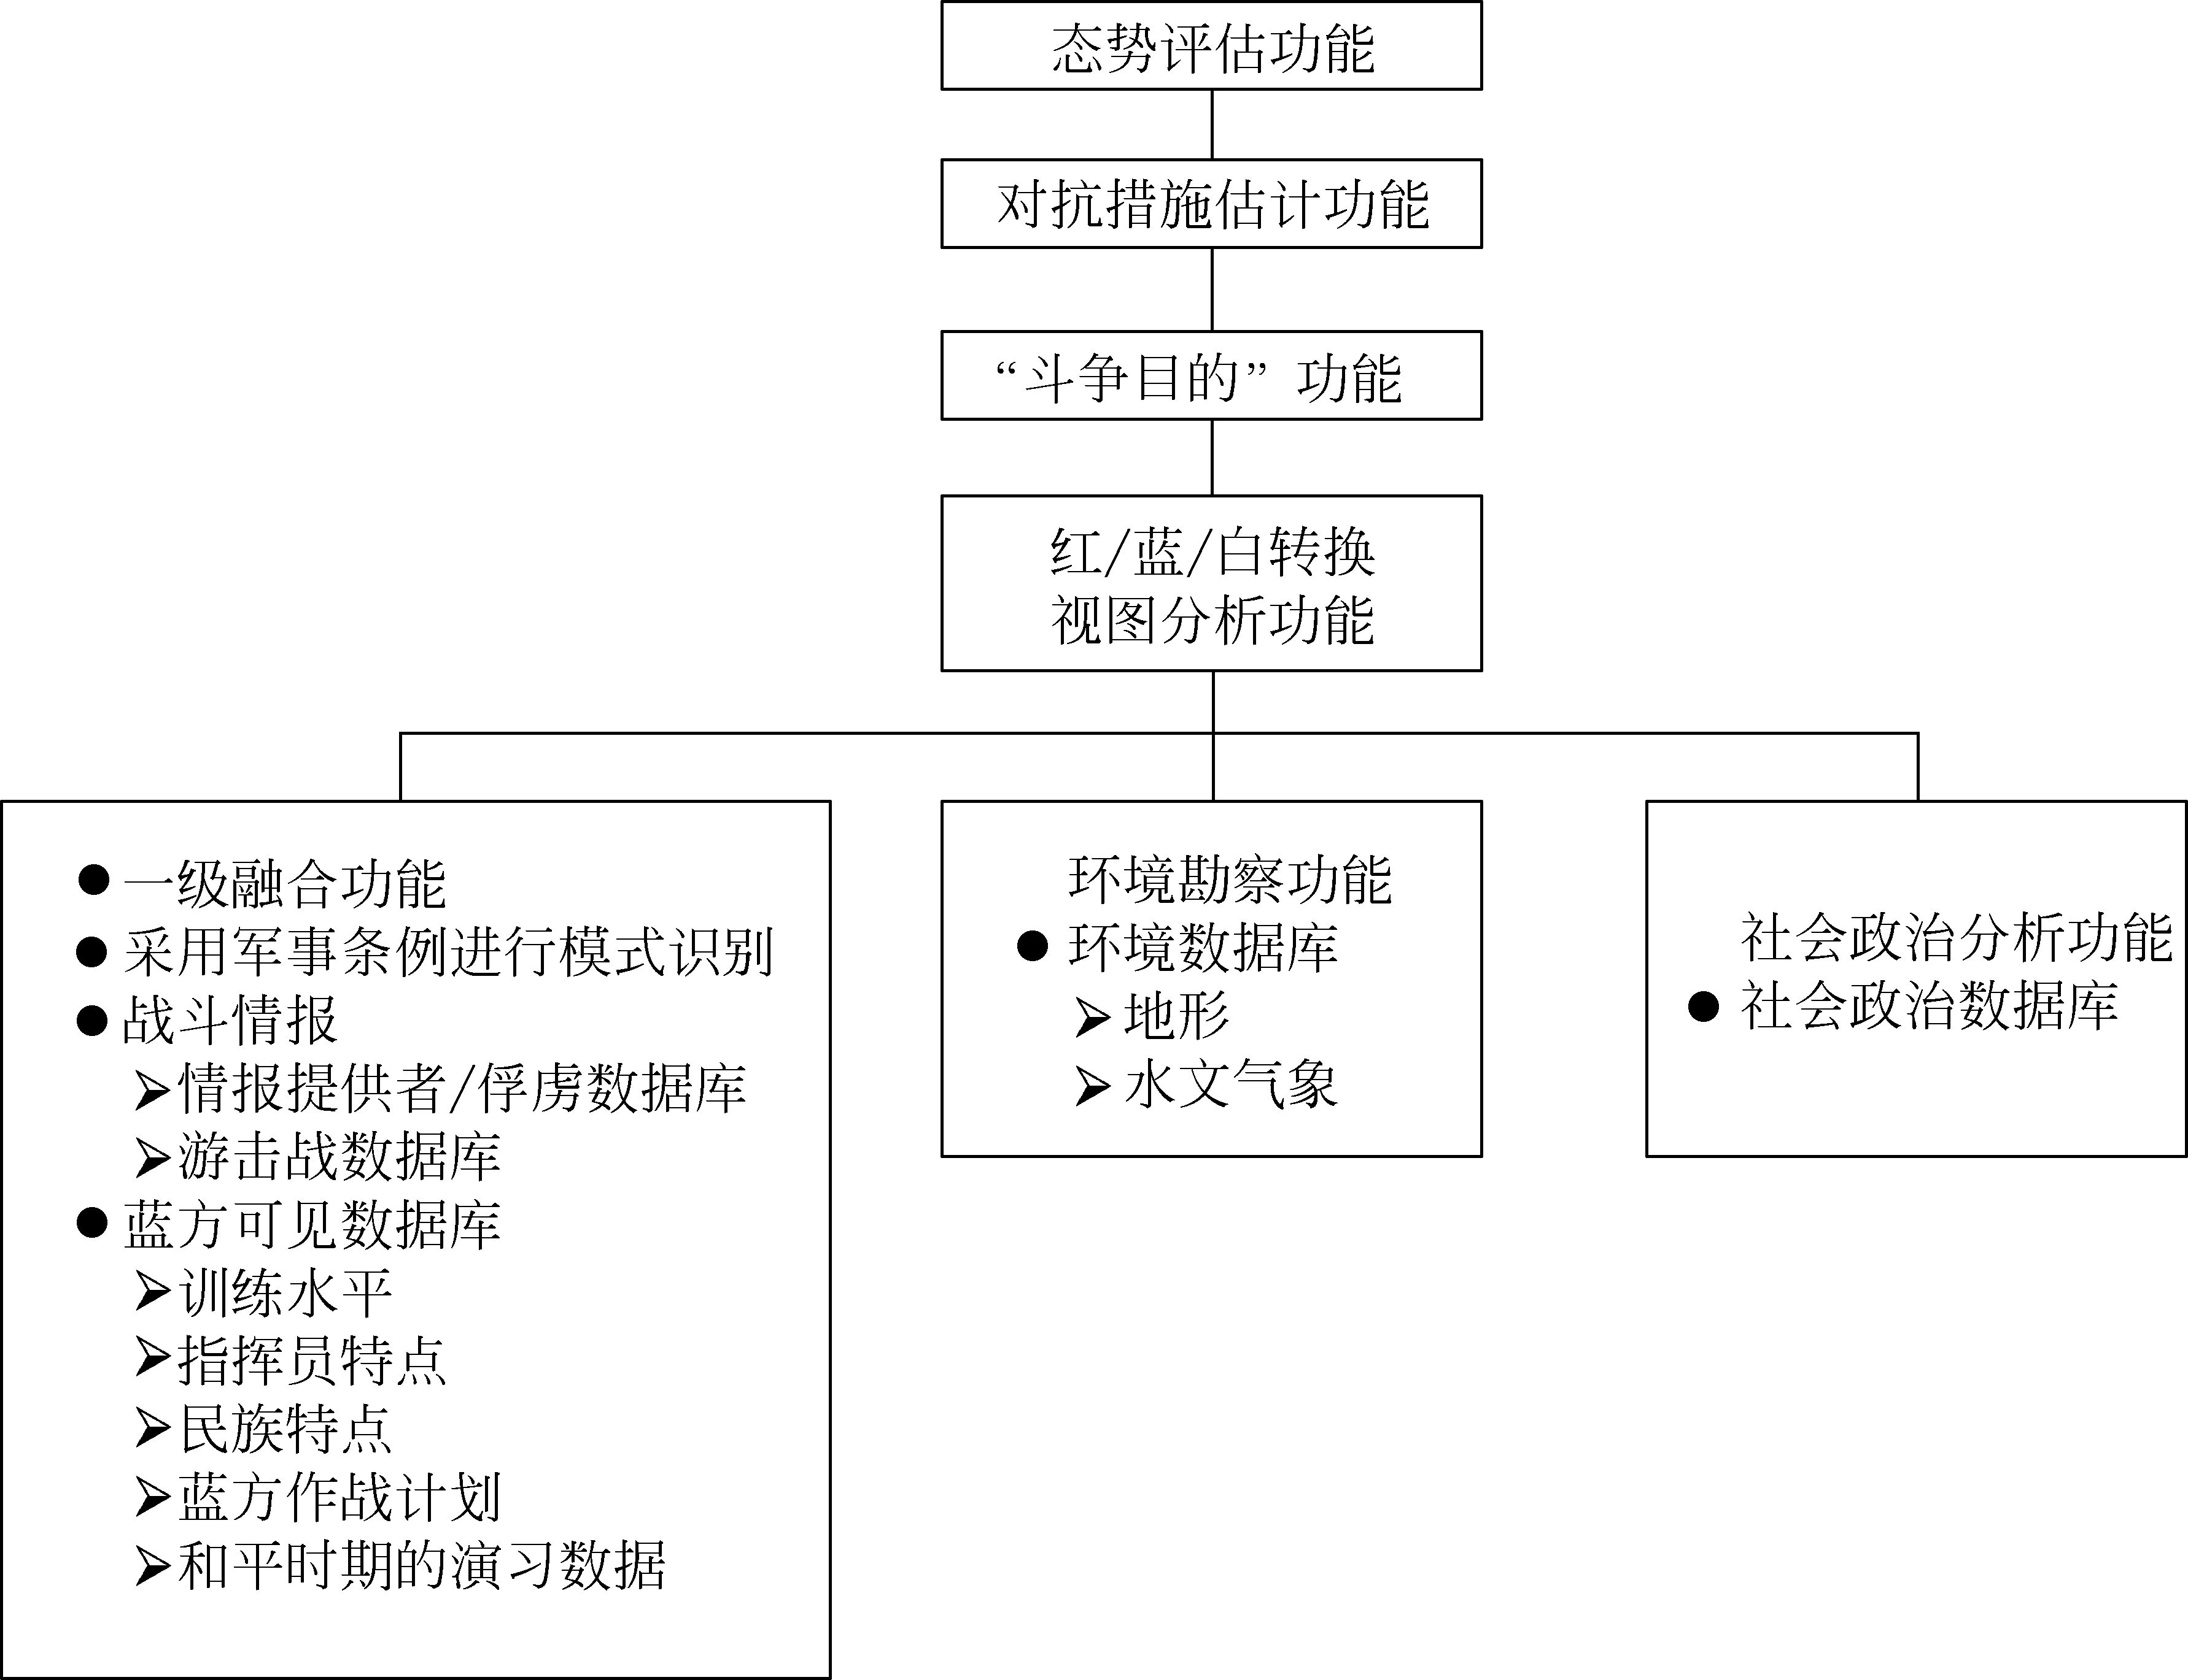
12.2 决策级融合中的态势评估
12.2.2 现代战争中的态势评估
3.态势评估的功能要求

Slide 18
12.2 决策级融合中的态势评估
12.2.2 现代战争中的态势评估
3.态势评估的功能要求
在进行态势抽象以前，首先必须对某些对抗活动进行估计，然后对斗争目的进行估计。
对于一个好的态势分析员，应当能够对数据运用“视图转换”概念以导出一个最优的态势看法。要求态势分析员分别从红（我军)、蓝(敌军)、白(友军)三方的不同立场和观点出发来考察这些数据，然后作出合理综合。
在理想情况下态势评估处理产生的结果是反映真实的态势，能为预测事件或行动提供依据，从而也为优化传感器管理提供依据。

Slide 19
12.2 决策级融合中的态势评估
12.2.3 基于战争环境的威胁估计
1、威胁估计的概念
威胁估计是在态势评估的基础上，利用产生的多层视图定量地估计威胁的程度。
威胁估计也是一个多层视图的处理过程，该处理用我方兵力有效对杭敌方的能力来说明致命性与风险估计。
威胁估计也包括对我方薄弱环节的估计，以及通过对技术、军事条令数据库的搜索来确定敌方意图。

Slide 20
12.2 决策级融合中的态势评估
12.2.3 基于战争环境的威胁估计
2、威胁估计过程中需要考虑的具体因素
在威胁估计过程中涉及的各种因素非常复杂，包括敌、我、友各方的力量配备，以及各方的意图等。
所谓力量配备，就是人数的多少、布局等;而意图则包括文件或活动的运动模式、平台模型分析、作战的准备元素、通信情报信息量元素、关键模式分析等，如下图。

Slide 21
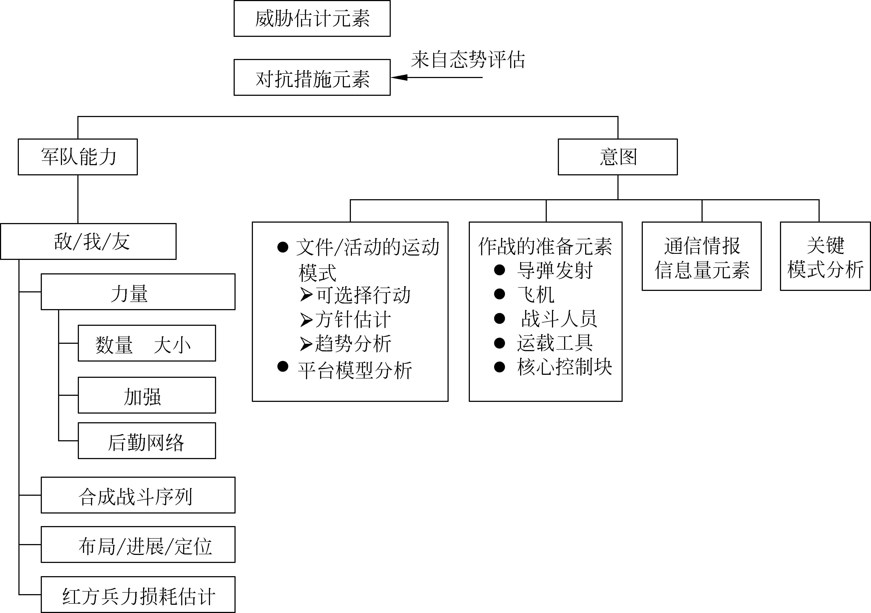
12.2 决策级融合中的态势评估

Slide 22
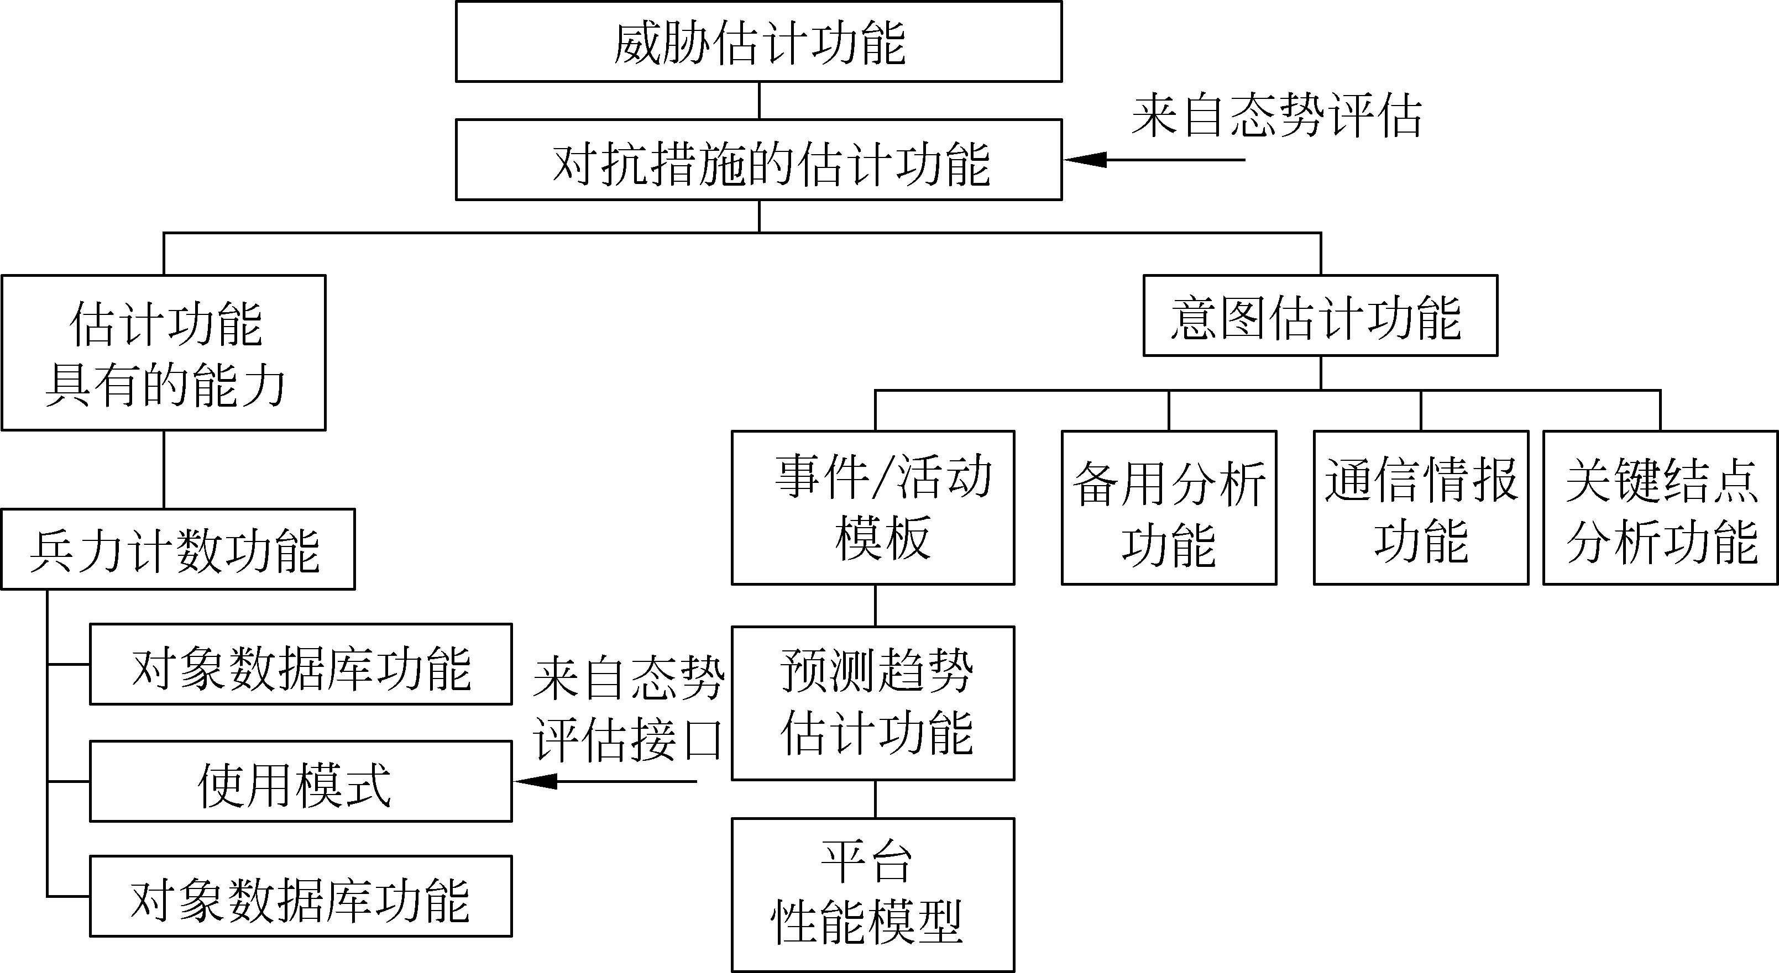
12.2 决策级融合中的态势评估
12.2.3 基于战争环境的威胁估计
3、威胁估计的功能要求

Slide 23
12.2 决策级融合中的态势评估
12.2.3 基于战争环境的威胁估计
3、威胁估计的功能要求
比较态势评估和威胁估计可以看出：
态势评估强调符号推理、模式识别、空间和前后关系的推理，
威胁估计不但包括使用不同类型“计分”函数的数值处理和网络估计处理，而且包括战斗模拟技术。

Slide 24
12.3 态势评估的实现
12.3.1 态势评估的特点
1.态势评估结果的不确定性
多传感器信息融合系统中，由于传感器不精确，以及环境、噪声和干扰等因素，造成被融合数据的不确定性。
在军用系统中，指挥和控制不确定性尤为突出，往往是影响系统性能的主要原因。态势评估用到4类知识：
1)来自图像编辑输出，例如已知平台的位置估计和身份;
2)根据传感器和武器配置所得出的平台能力详细情况;
3)各种作战手册内容，包括对作战部队的了解和指挥员的特点;
4)气象、地理位置、武器库存或发射方针等因素。
这些知识的不确定性造成了态势评估结果的不确定。

Slide 25
12.3 态势评估的实现
12.3.1 态势评估的特点
2.信息安全性
军用信息融合系统汇集了各类传感器和信息源的数据，这些数据常常具有不同级别的保密性和访问权限。
源情报数据由于要进行推理，要用各种手段进行收集，因此也最容易泄密，所以保密级别比战术传感器更高。
为了使得高级数据融合结果的使用能对信息收集的手段明确化，必须对输人输出数据进行严格的分类，并按照批准的保密程序保证实现保密。

Slide 26
12.3 态势评估的实现
12.3.1 态势评估的特点
3.多传感器对抗
敌方总是要对我方的多传感器系统采取欺骗、破坏和利用等对抗措施。
如果现有的信息融合系统没有考虑向对方传感器发送虚假信息这一反对抗措施，则可使用多个传感器进行协同对抗，这可能是很有效的。
为了有效实施，必须考虑以下问题:
(1)协同的传感器欺骗
(2)选择性破坏
(3)行为欺骗

Slide 27
12.3 态势评估的实现
12.3.1 态势评估的特点
4.传感器数据的可信度和精度要求
态势信息的用途可以分为两类: 一类是杀伤性的，有武器投人; 另一类是非杀伤性的，如情报、侦察、监视以及目标的截获。
对于杀伤性用途的态势信息，对其精度和可信度的要求非常高。一旦出错，不仅达不到杀伤敌人的目的，而且可能导致严重的后果，影响整个战场的态势，甚至造成严重政治外交间题。
因此，对数据可信度量级的明确说明及其合适的显示方式，在军事系统中极为重要。

Slide 28
12.3 态势评估的实现
12.3.2 态势评估过程
态势评估过程可以分解为态势描述、理解、生成和监控四个子过程，对态势评估过程功能的详细描述如下图。
结合和解释全部的源数据和信息，范围从传感器数据到政治因素信息。因此，态势评估过程包含行为范围很大，从目标获取、跟踪相关的信号处理，到智能解释。
简单地说，态势评估处理必须能够为许多间题提供答案:什么?谁?有多少?有多大?在哪里?什么结构?什么时候?它在做什么?为什么?建立模型了吗?它能做什么？有多快?什么比较突出?什么改变了?是期望数据吗?......
因此，态势评估处理由许多不同级别的独立的和非独立的子处理过程构成，每个子处理过程本身又能够进一步分层分解为多个子处理过程。

Slide 29
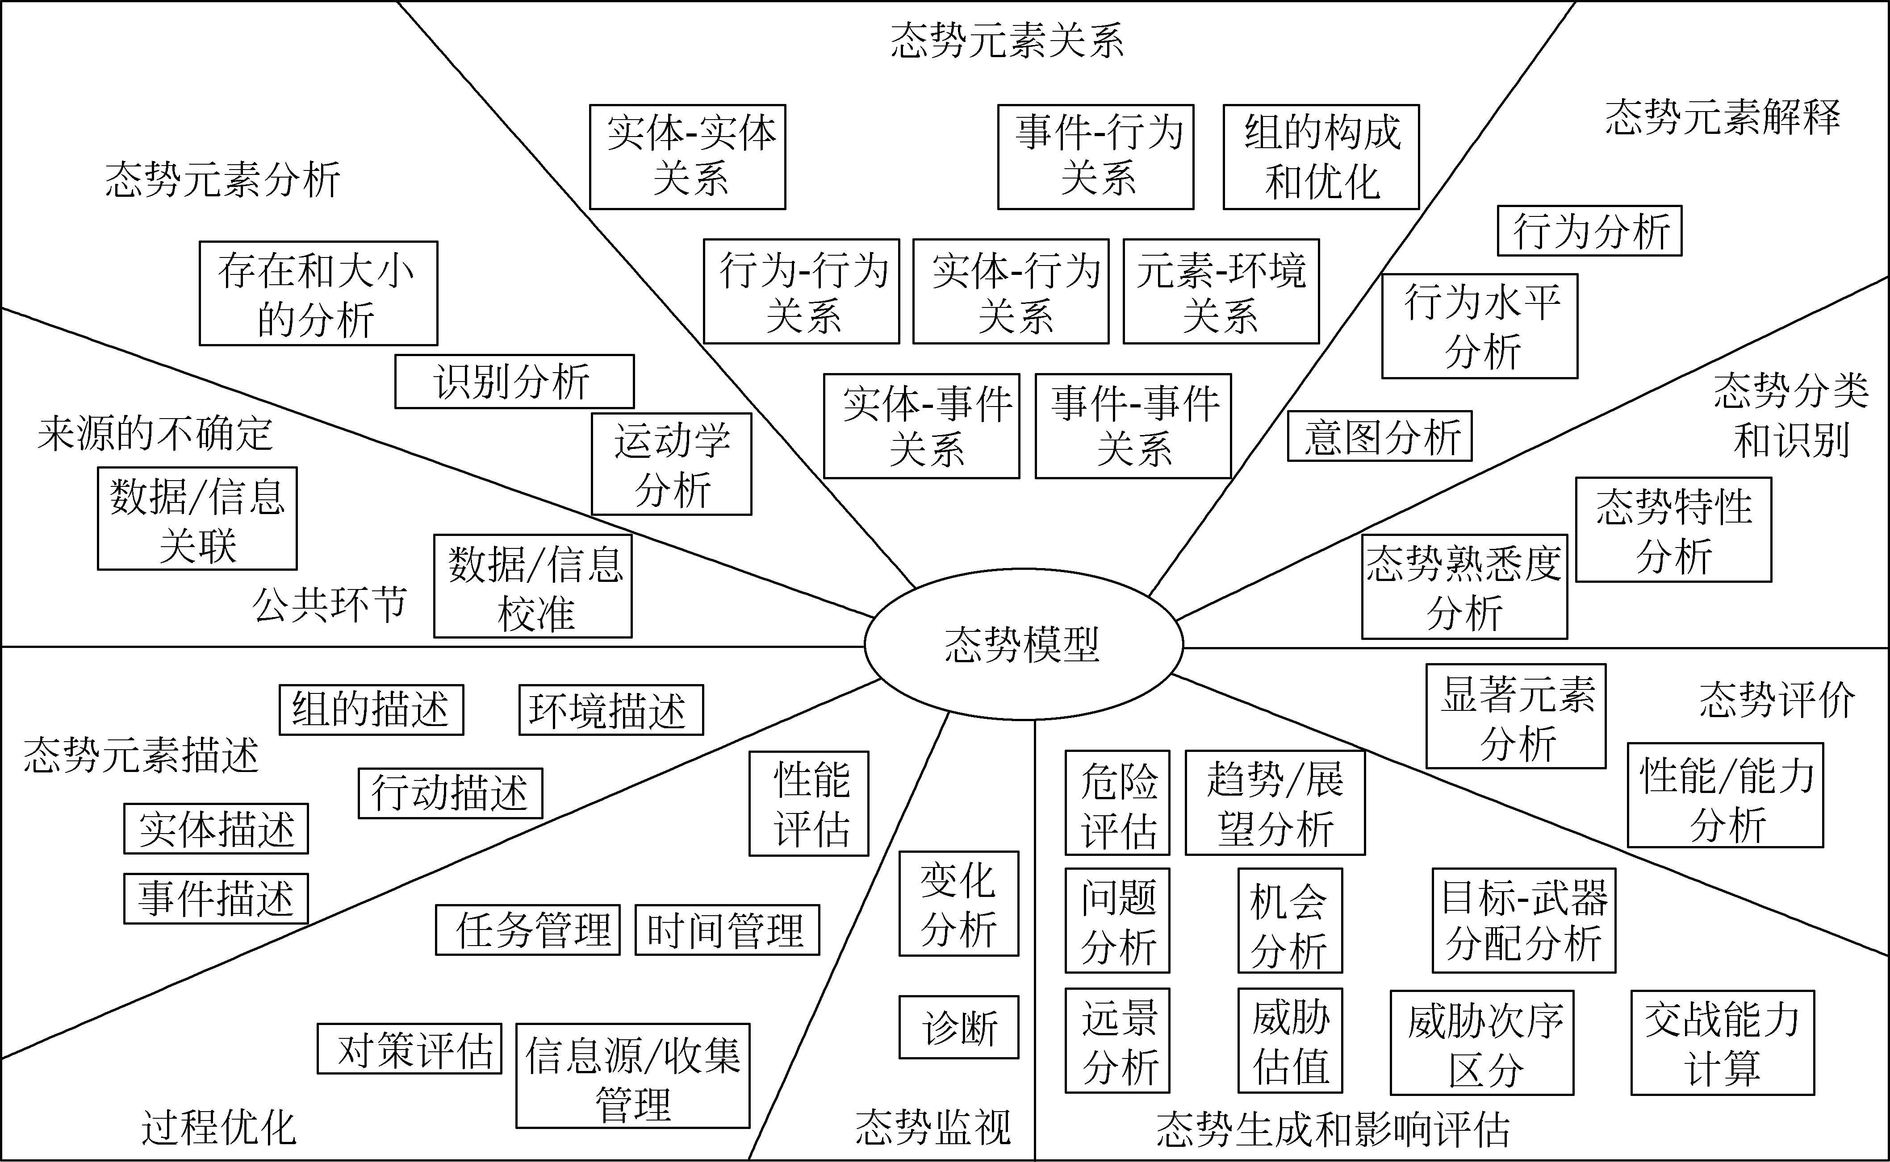
12.3 态势评估的实现
12.3.2 态势评估过程

Slide 30
12.3 态势评估的实现
12.3.2 态势评估过程
1、态势模型
Lambert认为，态势评估的主要目的就是描述环境中感兴趣的问题。
因此，态势评估过程对自身和运作环境的态势模型进行合并和发展，态势模型获取对不同的态势元素的描述，以及元素之间的关系，最终生成对态势的理解。

Slide 31
12.3 态势评估的实现
12.3.2 态势评估过程
2、态势描述
包括传感器、人工情报、情报数据链传送的间接信息等在内的许多信息源，以不同的形式给态势评估提供数据或信息，范围从传感器数据、来自数据库的先验信息、到人为输人。
因此，态势评估过程中用到了多种类型的动态和统计数据或信息。
在态势描述中，得到不同的实体、事件和行动。

Slide 32
12.3 态势评估的实现
12.3.2 态势评估过程
3、数据配准和关联
人们经常会经由多种传感器(信息源)来独立地报告与实体有关的数据(信息)、战场事件等。这些传感器在覆盖面积、频谱、响应时间、传递方式、报告形式等方面都各不相同，因此它们传递的报告和航迹就有着不同的几何性状、分辨率、视野、测量时间和测量空间。
所以，数据配准必须消除数据(信息)中的时空差，把所有的测量结果变换到一个公共的时间和空间参考系，即具有统一的时间和空间基准。
这样才能够计算和形成各种关联假设，以确定所有可能的报告/报告和报告/航迹分配。至此，就完成了对数据来源不确定性的管理，即数据关联。

Slide 33
12.3 态势评估的实现
12.3.2 态势评估过程
4.态势描述的优化
在复杂环境中，随时会有不确定数目的实体成为感兴趣目标，同时会有一些目标不再感兴趣或被摧毁。
因此，需要分析目标的存在。对于目标跟踪来说，一旦生成并确认了目标轨迹，同时删除了不感兴趣和被摧毁目标的轨迹，就可以估计出目标数目。

Slide 34
12.3 态势评估的实现
12.3.2 态势评估过程
5.态势元素关系分析
态势元素的关系就是实体和事件相关的条件。在态势评估中，很关键的一步就是对元素之间关系的理解和描述，在处理过程中，希望态势评估不仅仅是描述态势元素的可测模型，同时还能够正确理解态势元素之间的关系。
态势元素关系分析包括了对所有种类的态势元素之间关系的描述，这些态势元素包括物理的、时间的、空间的、结构的、感知的、功能的、过程、因果关系、信息源、影响源等。
给定各元素之间关系，组的构成和优化就有可能实现。

Slide 35
12.3 态势评估的实现
12.3.2 态势评估过程
6.态势元紊解释
系统观测到某一实体，并确定了其运动学特性，同时还识别出该实体。之后，决策者就想要知道该实体正在干什么，也就是其行为。
态势元素解释还完成对行为量变化的分析。
态势元素解释的另一个方面就是对有关军事力量意图的估计分析。

Slide 36
12.3 态势评估的实现
12.3.2 态势评估过程
7.态势分类和识别
态势分类是根据已定的标准对态势按照组或类别进行系统地安排。它对态势编制目录和挑选。
态势识别是判断态势是否是先前已知的行为。
8.态势评价
对态势进行评价就是确定该态势的重要性、规模或价值。
9.态势元素生成
生成的态势元素应该包括剧情建立、仿真、交战建模等。

Slide 37
12.3 态势评估的实现
12.3.3 态势评估的事后分析
1.影响评估
影响评估的作用就是估计态势的影响或估计/预测参与者的行动，包括多人行动计划之间的交互作用。
2.态势监视
态势监视的目的是使态势的发展保持在可观测的状态，必须注意态势不同方面变化，同时为重要的事件提供警报。
3.过程优化
根据决策者目的、过程需求，以及限制条件，通过对信息收集和分析过程的全局控制，使整个态势评估过程最优。

Slide 38
12.4 一个简单的应用实例
12.4.1 问题描述
为了说明态势评估的产生，本节采用了从电影“为红色十月狩猎”中截取的片断。该片断包括一系列7个事件:
(1)飞机探测到潜艇;
(2)潜艇探测到飞机;
(3)飞机扔下鱼雷;
(4)潜艇实施对策;
(5)潜艇对策失败;
(6)鱼雷接近潜艇;
(7)潜艇拐弯。
这7个场景描述的7个事件本身就是电影中态势评估过程，尽管这是非常粗略的提取级别。

Slide 39
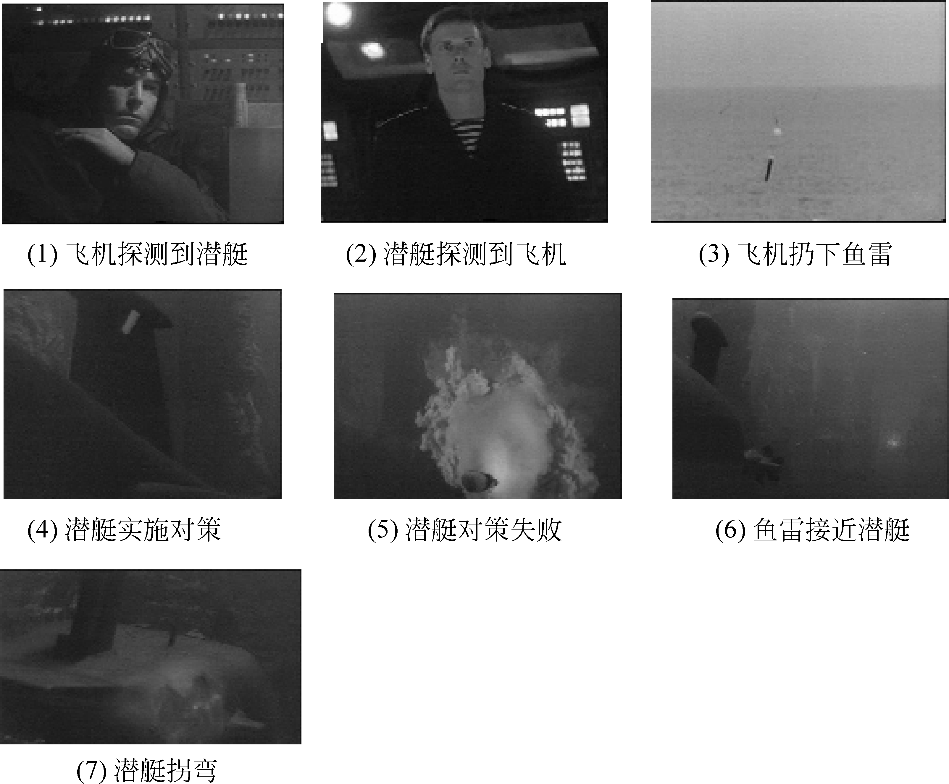
12.4 一个简单的应用实例
12.4.1 问题描述
“为红色十月狩猎”中的图像序列

Slide 40
12.4 一个简单的应用实例
12.4.2 系统建模
利用Bayes网络进行态势评估。设潜艇为“我方”，飞机为“敌方”，态势评估的任务就是给出敌我双方所处的战术位置，以及敌方对我方造成的威胁，并作出决策判断。
图12-4-2给出了“为红色十月狩猎”的简单Bayes网络模型图，其中各个结点表示“事件”，而用箭头把两个事件连接起来，箭头表示一种因果关系，箭尾为“因”，而箭头为“果”。
这种因果关系用条件概率来描述，即给定条件“因”时，“果”发生的概率。一旦获得了对某些事件的观测，就可以利用网络来计算感兴趣事件的似然，从而可以得到需要的结果，以供决策之用。
有关Bayes网络数值计算的细节请参考第3章相关基础。

Slide 41
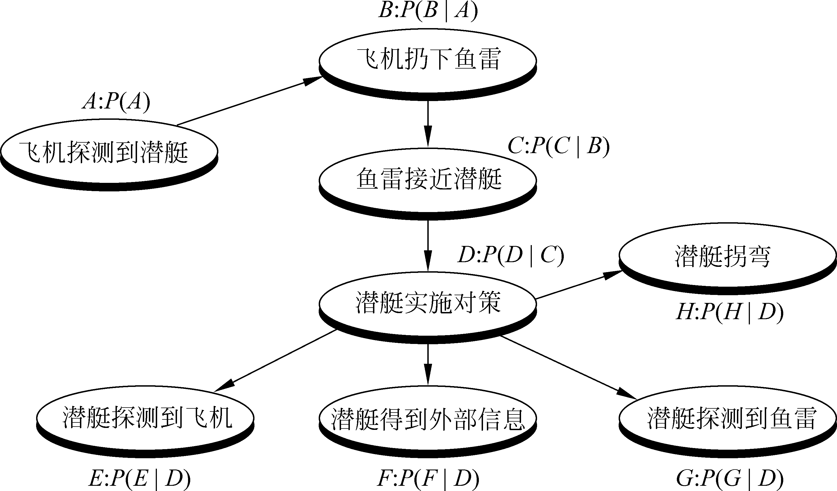
12.4 一个简单的应用实例
12.4.2 系统建模
图12-4-2 “为红色十月狩猎”的简单Bayes网络模型图

Slide 42
12.5 常用的态势评估方法
关于决策级信息融合向题，许多研究者都注重于用特殊的方法或特别的体系结构来解决特定的问题。
例如:统计决策理论是古典的决策理论，用来融合多传感器产生的冗余信息，比Bayes估计方法对不确定性的适应范围更广，而Dempster-Shafer理论则是Bayes方法的扩展。
目前，对于态势与威胁评估这样的复杂系统问题尚未形成一套完整的方法体系。常用的算法有多样本假设检验、推理理论、模糊集理论、遗传算法、品质因数法、专家系统、黑板模型和基于对策论与决策论的评估方法等。

Slide 43
12.5 常用的态势评估方法
12.5.1推理理论
所谓推理就是按照某种策略由已知判断推出另一判断的思维过程。由于经典的逻辑推理在处理不完善、不精确、不确定信息时，效果不理想，有可能发生常识性错误。为此，一系列新的改进方法不断出现。
目前，主要的方法有概率方法、主观Bayes方法、可信度方法、证据理论、模糊推理、基于框架表示的不确定性推理、基于语义网络表示的不确定性推理、非单调推理等。

Slide 44
12.5 常用的态势评估方法
12.5.2 模糊集理论
模糊集是对模糊现象或模糊概念的刻画。该理论面临的挑战是如何确定相关模糊集的隶属函数。同时要适当定义模糊算子，以免在处理模糊信息时，忽略掉对所论模糊概念影响较小的信息，从而在处理过程中失落较多的信息。

Slide 45
12.5 常用的态势评估方法
12.5.3专家系统方法
所谓专家系统就是一种在相关领域中具有专家水平的智能程序系统，它能运用领域专家多年积累的经验与专门知识，模拟人类专家的思维过程，求解需要专家才能解决的困难问题。
一般说来，该类系统优点是具有专家水平的专门知识;能进行有效的推理;具有获取知识的能力;具有灵活性、透明性、交互性、实用性。但是目前的专家系统存在诸多问题，因此发展分布协同式专家系统是较为流行的趋势，不过也带来了专家之间的任务分配和交互作用问题。

Slide 46
12.5 常用的态势评估方法
12.5.4 黑板模型
黑板模型广泛应用于协调不同部门、不同领域专家共同工作。它由一套“知识源”和一个杯控制器”构成。
每个知识源都能够解决部分问题。在黑板模型中，所有知识源都“看着”公共的黑板，每个知识源只关心它能够解决的问题。
当知识源发现了这样的问题，它就告诉黑板控制器它能够解决该问题。控制器决定哪个知识源可用，并且告诉所选的知识源去解决问题。此知识源解决问题后，就把答案写在黑板上。然后重复同样的循环。

Slide 47
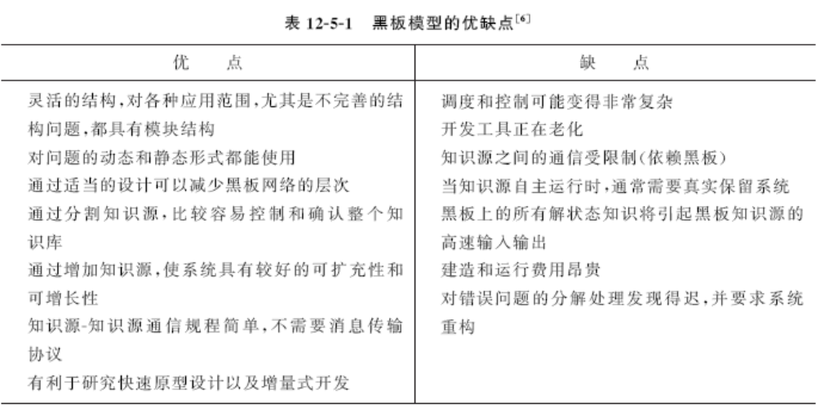
12.5 常用的态势评估方法
12.5.4 黑板模型

Slide 48
12.5 常用的态势评估方法
12.5.5 进化算法
进化算法是一个模拟生物进化过程与机制求解问题的自适应人工智能技术。
它的核心思想源于这样的基本认识:从简单到复杂、从低级到高级的生物进化过程本身是一个自然、并行发生的、稳健的优化过程。这一过程的目标是对环境的适应性。生物种群通过“优胜劣汰”及遗传变异来达到进化目的。
目前研究的进化算法主要有四种典型的算法: 遗传算法(genetic algorithms, GAs )、进化规划(evolutionary prograxximing, EP )、进化策略(evolution strategy, ES)和遗传编程(genetic programming, GP)。前三种算法是彼此独立发展起来，后一种是在遗传算法的基础上发展起来的一个分支。

Slide 49
12.5 常用的态势评估方法
12.5.6 多智能体理论
智能体又称智能代理，简称代理，是分布式人工智能的一个基本术语.它是在一定环境下能独立自主运作的实体，具有某种知识、目标和能力。
多智能体系统是分布式人工智能的一个重要分支。由于多智能体系统具有自主性、分布性、协调性并具有自组织能力、学习能力和推理能力，使它在解决实际问题时具有很强的鲁棒性、可靠性，并具有较高的求解效率，因此多智能体系统已在许多领域得到了成功的应用。

Slide 50

感谢各位同学提出宝贵意见

